Slide 1

MAESTRIA EN PSICOLOGIA Y CONSEJERIA FAMILIAR.
MATERIA: Adicciones y Burnout.
ALUMNO: Andres Eguia Vega
TEMA: Terapia para Adicciones.
A 09 de Marzo del 2026.
Nuevo Laredo, Tamaulipas.

Slide 2

LA ADICCIÓN COMO PROBLEMA INTEGRAL
DIMENSIONES AFECTADAS
La dependencia impacta el cuerpo, las emociones, la mente, la vida social y la espiritualidad; no es solo una conducta aislada.
EFECTOS INTERNOS Y RELACIONALES
Se profundizan el aislamiento, los pensamientos distorsionados, la impotencia y la desesperanza; además, se dañan vínculos familiares y sociales.
INTERVENCIÓN INTEGRAL TRANSFORMADORA
Abordar todas las áreas a la vez evita reduccionismos y favorece una recuperación duradera: dejar la sustancia y restaurar integralmente a la persona.
Notes:
La dependencia de las drogas debe comprenderse como un problema integral que afecta a la persona en todas sus dimensiones: física, emocional, mental, social y espiritual. No se trata únicamente de una conducta aislada o de una debilidad momentánea, sino de una condición compleja que envuelve a todo el ser. El consumo prolongado de sustancias genera daños físicos evidentes, como deterioro de la salud, alteraciones neurológicas y dependencia química, pero también produce profundas heridas emocionales y espirituales que influyen en la forma en que la persona se percibe a sí misma y se relaciona con los demás. En muchos casos, el drogadicto vive en una especie de mundo ilusorio, caracterizado por pensamientos distorsionados, sentimientos paralizantes, aislamiento social y una desconexión progresiva de la realidad y de su propósito de vida. Esta situación suele generar una sensación de impotencia y desesperanza, donde la persona siente que no hay salida ni retorno posible. Además, la adicción impacta negativamente en la familia y en el entorno social, provocando conflictos, desconfianza y ruptura de vínculos significativos. Desde una perspectiva cristiana, también se reconoce un vacío espiritual, un alejamiento de Dios y una pérdida del sentido trascendente de la vida. Comprender la adicción como un problema total es fundamental para evitar enfoques reduccionistas y para promover una intervención terapéutica que sea verdaderamente transformadora. Solo al abordar todas estas áreas de manera conjunta es posible ofrecer una ayuda efectiva y duradera, orientada no solo a dejar la sustancia, sino a restaurar integralmente a la persona.
Origen de imagen: biblioteca de contenido de Microsoft 365

Slide 3

Dolor y riesgos del abandono
La abstinencia puede causar ansiedad intensa, depresión, temblores, dolor, insomnio y complicaciones médicas.
Abandonar el consumo sin vigilancia médica puede ser peligroso e incluso poner en riesgo la vida.
El impacto emocional exige constancia y apoyo profesional, espiritual, familiar y comunitario para evitar recaídas.
Reconocer el dolor y los riesgos permite prepararse y asumir la rehabilitación como un camino gradual de restauración.
Notes:
El abandono de las drogas es un proceso profundamente doloroso tanto en el plano físico como en el psicológico, especialmente para quienes han desarrollado una dependencia severa. Durante la etapa de abstinencia, el cuerpo reacciona ante la falta de la sustancia, provocando síntomas que pueden incluir ansiedad extrema, depresión, temblores, dolores intensos, insomnio y, en algunos casos, complicaciones médicas graves. Por esta razón, el retiro del consumo sin vigilancia médica puede resultar peligroso e incluso poner en riesgo la vida del adicto. Más allá del sufrimiento físico, también se presenta un fuerte impacto emocional, ya que la persona debe enfrentar sentimientos de culpa, vergüenza, miedo e inseguridad que antes intentaba anestesiar con las drogas. El proceso de liberación de la dependencia no es inmediato; suele ser prolongado y requiere constancia, disciplina y apoyo continuo. En este camino, el acompañamiento profesional y espiritual es esencial para ayudar al individuo a comprender lo que está ocurriendo en su cuerpo y en su mente, y para darle herramientas que le permitan resistir la tentación de recaer. Asimismo, es fundamental contar con un sistema de respaldo sólido que incluya a la familia, la comunidad y, cuando sea posible, un centro especializado. Reconocer el dolor y los riesgos del abandono permite prepararse adecuadamente y asumir el proceso con responsabilidad, entendiendo que la rehabilitación es un camino gradual hacia la sanidad y la restauración integral de la vida.
Origen de imagen: biblioteca de contenido de Microsoft 365

Slide 4

IMPORTANCIA DEL DESEO PERSONAL
DISPOSICIÓN REAL AL CAMBIO
La terapia se fortalece cuando la persona reconoce su problema y decide dar los primeros pasos hacia la recuperación.
LÍMITES DE LA INTERVENCIÓN EXTERNA
Cuando alguien no quiere asistir ni aceptar ayuda, incluso con familias e iglesias angustiadas, las opciones de apoyo se reducen.
MOTIVACIÓN, HUMILDAD Y PERSEVERANCIA
El deseo interno impulsa el compromiso, facilita la colaboración con consejeros y sostiene la perseverancia; la oración puede despertar ese anhelo de restauración.
Notes:
Un elemento clave en la terapia para las adicciones es el deseo genuino de la persona por recibir ayuda y cambiar su situación. Ningún proceso terapéutico puede ser plenamente efectivo si el adicto no reconoce su problema y no está dispuesto a dar los primeros pasos hacia la recuperación. En muchos contextos familiares e incluso en iglesias, es común encontrar padres o parientes profundamente angustiados por la situación de un hijo o sobrino que consume drogas. Sin embargo, cuando el joven o adulto no quiere asistir a consulta ni aceptar ayuda terapéutica, las posibilidades de intervención se reducen considerablemente. En estos casos, desde la perspectiva cristiana, la oración se convierte en una herramienta fundamental, pidiendo a Dios que toque el corazón de la persona y despierte en ella el deseo de cambiar. El reconocimiento voluntario de la necesidad de ayuda marca el inicio del proceso de restauración, ya que implica humildad y apertura. Este deseo personal también fortalece el compromiso con el tratamiento, aumenta la probabilidad de perseverar en los momentos difíciles y facilita la colaboración con consejeros y profesionales. La motivación interna es, por tanto, un motor indispensable para la rehabilitación, ya que permite que la persona asuma un rol activo y responsable en su propio proceso de sanidad.
Origen de imagen: biblioteca de contenido de Microsoft 365

Slide 5

EL ROL DEL CONSEJERO CRISTIANO
ACOMPAÑAMIENTO CON AMOR Y VERDAD
Escucha, orienta y sostiene sin juzgar. Anima a la entrega a Cristo como un comienzo de fe que renueva la perspectiva y fortalece la motivación para dejar el vicio.
TRANSFORMACIÓN PROGRESIVA Y PERSEVERANCIA
Enseña que la fe no elimina todo de inmediato, pero abre un camino de cambio. Recuerda que la gracia de Dios es suficiente y su amor no depende del pasado.
PUENTE HACIA APOYO INTEGRAL
Conecta al asesorado con recursos como iglesias, grupos cristianos y centros especializados. Acompaña el proceso con una visión de restauración total.
Notes:
El consejero cristiano desempeña un papel fundamental en la terapia para las adicciones, especialmente en el ámbito espiritual y emocional. Su labor principal consiste en acompañar al drogadicto con amor, compasión y verdad, fomentando su entrega a Cristo como Señor y Salvador. Este primer paso de fe puede generar una nueva perspectiva de vida y una motivación profunda para abandonar el vicio y buscar una vida plena. El consejero no actúa como juez ni como moralista, sino como un guía que escucha, orienta y sostiene al asesorado durante su proceso. Además, ayuda a la persona a comprender que la fe no elimina automáticamente todos los problemas, sino que abre un camino de transformación progresiva. Parte importante de su función es animar al adicto a perseverar, recordándole que la gracia de Dios es suficiente y que Su amor no es condicionado por los errores del pasado. El consejero también puede servir de puente entre el adicto y otros recursos de apoyo, como grupos cristianos, iglesias o centros de tratamiento especializados. De esta manera, su rol va más allá de la orientación espiritual, integrándose en un acompañamiento integral que busca la restauración total del individuo.
Origen de imagen: biblioteca de contenido de Microsoft 365

Slide 6
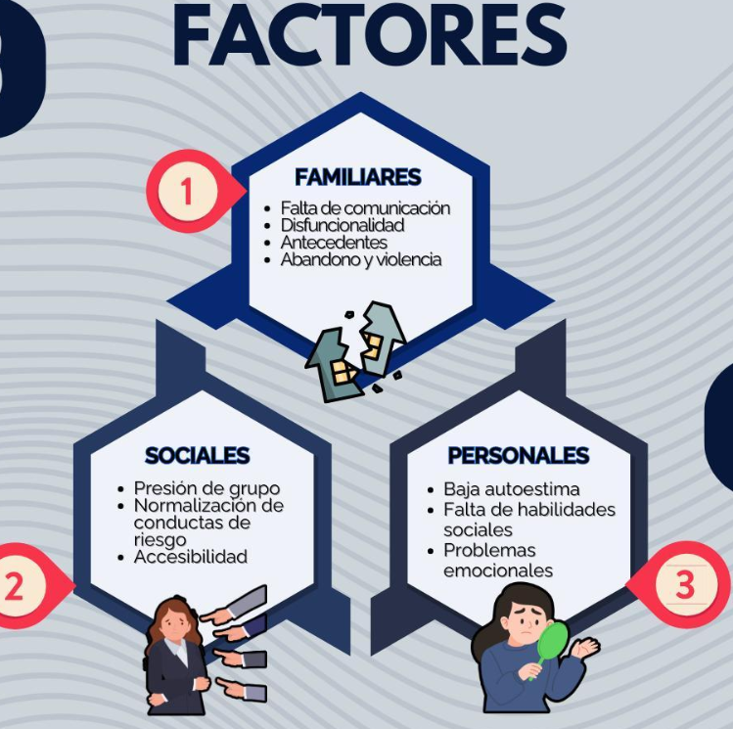
FACTORES PERSONALES DE ADICCIÓN
Aun después de una entrega sincera a Cristo, suele ser necesario trabajar los factores personales que condujeron al consumo:
Mala autoimagen
Inseguridad
Temor
Culpa profunda
Abuso
Conflictos de identidad
Conductas inmorales.
Si estas heridas internas no se tratan, pueden convertirse en detonantes de recaídas, llevando a la persona a usar drogas como escape emocional.
La terapia cristiana promueve sanidad mediante acompañamiento, consejería, oración y, cuando se requiere, intervención profesional; abordar causas profundas fortalece la recuperación y ayuda a formar una identidad renovada en Dios.
Notes:
Incluso después de una entrega sincera a Cristo, suele ser necesario seguir trabajando en los factores personales que llevaron a la persona al consumo de drogas. Entre estos factores se encuentran problemas como una mala autoimagen, inseguridad, temor, sentimientos profundos de culpa, experiencias de abuso, conflictos de identidad y conductas inmorales. Estas heridas internas, si no son tratadas, pueden convertirse en detonantes de recaídas, ya que la persona puede volver a las drogas como una forma de escape emocional. La terapia cristiana reconoce la importancia de sanar estas áreas a través del acompañamiento, la consejería, la oración y, cuando es necesario, la intervención profesional. Identificar y abordar las causas profundas del vicio permite que la recuperación sea más sólida y duradera. Además, este trabajo personal ayuda al individuo a desarrollar una identidad renovada, basada en su valor como persona y en su relación con Dios, en lugar de definirse por su pasado o por su adicción.
Origen de imagen: biblioteca de contenido de Microsoft 365

Slide 7

ESTRATEGIAS BÁSICAS DE ASESORAMIENTO CRISTIANO
EVITAR SERMONES; MOSTRAR COMPASIÓN
No condenar ni moralizar; mantener una actitud cordial, respetuosa y cercana para reducir el rechazo.
ESCUCHA ACTIVA Y ESPERANZA
Escuchar para que exprese temores y conflictos; recordarle el amor incondicional de Dios y la suficiencia de Su gracia.
RESPONSABILIDAD SIN CULPA
Ayudarle a reconocer decisiones que condujeron al consumo para empoderar el cambio, con apoyo y dirección de Dios.
Notes:
La estrategia de asesoramiento cristiano para las adicciones se basa en principios de amor, respeto y responsabilidad. En primer lugar, se recomienda no sermonear ni condenar al drogadicto por su conducta, evitando discursos moralizantes que puedan generar rechazo. En su lugar, se debe mantener una actitud cordial y compasiva, mostrando disposición para escuchar y comprender. Escuchar activamente es clave, ya que permite que la persona exprese sus sentimientos, miedos y conflictos internos. Asimismo, es importante asegurarle que Dios le ama incondicionalmente y que Su gracia es suficiente para cubrir cualquier necesidad. Otro aspecto central es ayudar al adicto a enfrentar su responsabilidad personal, reconociendo que, aunque existan circunstancias externas, él tomó decisiones que lo llevaron al consumo. Este reconocimiento no busca culpabilizar, sino empoderar al individuo para que asuma el control de su proceso de cambio con la ayuda de Dios.
Origen de imagen: biblioteca de contenido de Microsoft 365

Slide 8

ABANDONO Y APOYO INSTITUCIONAL
ROMPER CON EL ENTORNO
Alejarse de personas y ambientes que favorecieron el consumo reduce tentaciones y presiones que aumentan el riesgo de recaída.
CENTRO ESPECIALIZADO
En muchos casos se requiere tratamiento con supervisión médica, apoyo profesional, estructura y programas para el retiro y la rehabilitación inicial.
ACOMPAÑAMIENTO FAMILIAR
El consejero cristiano y la familia pueden ayudar a buscar recursos y acompañar el ingreso, porque el adicto no siempre puede o quiere hacerlo solo.
Notes:
Un paso decisivo en la rehabilitación es el abandono de las personas y ambientes que favorecieron el consumo de drogas. Permanecer en el mismo entorno suele aumentar el riesgo de recaída, ya que expone constantemente al individuo a tentaciones y presiones. En muchos casos, es necesario que el drogadicto reciba tratamiento en un centro especializado, donde pueda contar con supervisión médica y apoyo profesional durante el proceso de retiro y las primeras etapas de la rehabilitación. Estos centros ofrecen vigilancia continua, estructura y programas diseñados para ayudar a la persona a reconstruir su vida. El consejero cristiano, junto con la familia, puede desempeñar un papel activo en la búsqueda de estos recursos y en el acompañamiento durante el ingreso al tratamiento, entendiendo que el adicto no siempre tiene la capacidad o la voluntad de hacerlo por sí mismo.
Origen de imagen: biblioteca de contenido de Microsoft 365

Slide 9

Acompañamiento continuo durante y después
DURANTE EL TRATAMIENTO
Visitas frecuentes, apoyo emocional y guía espiritual, promoviendo Biblia y oración.
DESPUÉS DE LA REHABILITACIÓN
Integración en una iglesia acogedora y seguimiento para sostener cambios y evitar recaídas.
RED DE APOYO COMPRENSIVA
Conectar con cristianos exdrogadictos para apoyo realista y trabajar causas personales de la adicción.
Notes:
El acompañamiento no termina con el ingreso a un centro de tratamiento; por el contrario, debe mantenerse tanto durante como después del proceso de rehabilitación. El consejero y la comunidad cristiana pueden ofrecer visitas frecuentes, apoyo emocional y guía espiritual, fomentando la lectura de la Biblia, la oración y la integración en una iglesia acogedora. También es de gran ayuda poner al rehabilitado en contacto con grupos de cristianos exdrogadictos, quienes pueden compartir sus experiencias y brindar un apoyo comprensivo. Este acompañamiento constante ayuda a consolidar los cambios logrados y a enfrentar los desafíos de la vida cotidiana sin recurrir nuevamente a las drogas. Además, permite seguir trabajando en los problemas personales que dieron origen a la adicción, fortaleciendo así la estabilidad emocional y espiritual del individuo.
Origen de imagen: biblioteca de contenido de Microsoft 365

Slide 10

La oración en la recuperación
Conecta con el poder de Dios
Orar con la persona pide valor, entrega y fortaleza, reconociendo que la recuperación no depende solo del esfuerzo humano.
Forma carácter para vencer la adicción
La Biblia enseña poder, amor y dominio propio: cualidades esenciales para resistir la recaída y sostener decisiones sanas.
Renueva fe, esperanza y propósito
La oración acompaña en la debilidad y orienta la terapia hacia una vida transformada, no solo a dejar la droga.
Notes:
La oración ocupa un lugar central en la terapia cristiana para las adicciones, ya que conecta al drogadicto con el poder transformador de Dios. Orar junto con la persona permite pedir valor, entrega y fortaleza para enfrentar el proceso de recuperación, reconociendo que no se trata solo de un esfuerzo humano. La Biblia enseña que Dios no nos ha dado un espíritu de cobardía, sino de poder, amor y dominio propio, cualidades esenciales para vencer la adicción. La oración también fortalece la fe, renueva la esperanza y ayuda al individuo a experimentar el acompañamiento divino en los momentos de mayor debilidad. Integrar la oración de manera constante en el proceso terapéutico contribuye a una recuperación más profunda y significativa, centrada no solo en dejar la droga, sino en vivir una vida transformada y con propósito.
Origen de imagen: biblioteca de contenido de Microsoft 365

